Slide 1

T.C. SAKARYA ÜNİVERSİTESİ MÜHENDİSLİK FAKÜLTESİ Makine Öğrenmesi Tabanlı Kalp Hastalığı Tahmin Sistemi
Danışman : Dr.Öğr.Üyesi Ahmet KÜÇÜKER
Hazırlayan : Şevket AY
OCAK 2020

Slide 2
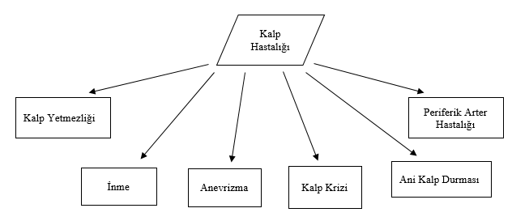
Makine Öğrenmesi Tabanlı Kalp Hastalığı Tahmin Sistemi
Kalp vücudun tüm kan ihtiyacını karşılayan, içi boş kaslı bir organdır.

Slide 3
Makine Öğrenmesi Tabanlı Kalp Hastalığı Tahmin Sistemi
Problem nedir?
Kardiyovasküler hastalıklar bir tür ciddi sağlık tehlikesi ve sık görülen bir hastalıktır. Dünya çapında milyarlarca insan kalp hastalığından muzdarip ve her yıl yaklaşık 12 milyon insan bu yüzden ölmektedir. Bu çok sayıda ölümün ana nedeni, sorunun erken bir aşamada tespit edilmemesidir.
Çalışmanın amacı nedir?
Amaç, kalp hastalığını erken tahmin ederek kontrol ve tanıda etkili olabilmektir. Bu amaç doğrultusunda hastaya daha doğru bir tedavi önerilebilir.

Slide 4
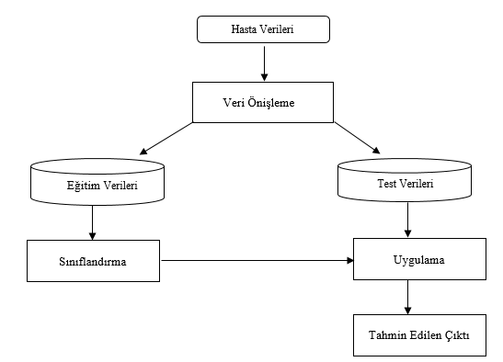
Makine Öğrenmesi Tabanlı Kalp Hastalığı Tahmin Sistemi

Slide 5
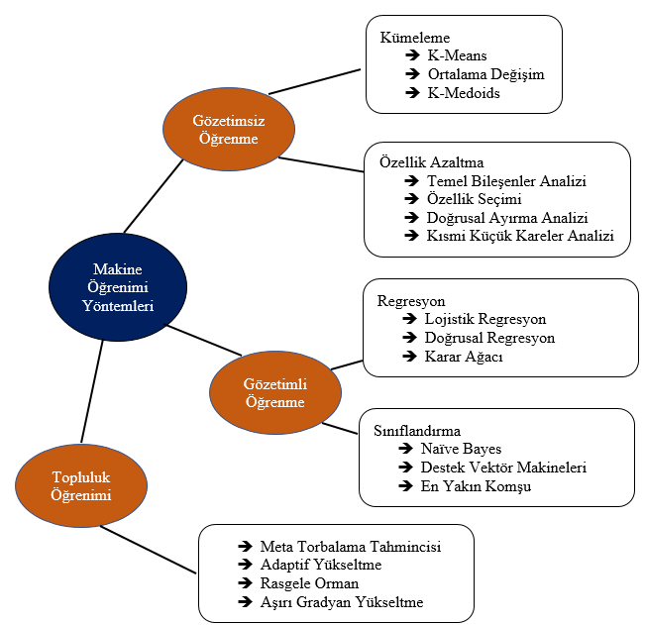
Makine Öğrenmesi Tabanlı Kalp Hastalığı Tahmin Sistemi
Makine öğrenimi, analitik model oluşturmayı otomatikleştiren bir veri analizi yöntemidir. Sistemlerin verilerden öğrenebileceği, kalıpları belirleyebileceği ve minimum insan müdahalesi ile kararlar alabileceği fikrine dayanan yapay zekanın bir dalıdır .

Slide 6
Makine Öğrenmesi Tabanlı Kalp Hastalığı Tahmin Sistemi
Bu çalışmada kullanılan makine öğrenmesi yöntemleri
Aşırı Gradyan Yükseltme
Lojistik Regresyon
En Yakın Komşu
Destek Vektör Makineleri
Kısmi En Küçük Kareler
Naive Bayes
Rastgele Orman

Slide 7
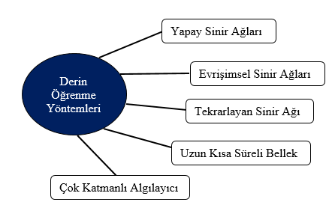
Makine Öğrenmesi Tabanlı Kalp Hastalığı Tahmin Sistemi
Derin öğrenme, veri işlemede ve karar vermede kullanmak için kalıplar oluşturmada insan beyninin çalışmalarını taklit eden yapay bir zeka işlevidir. Derin öğrenme, yapılandırılmamış veya etiketlenmemiş verilerden denetimsiz öğrenebilen ağlara sahip yapay zekada (AI) makine öğreniminin bir alt kümesidir.

Slide 8
Makine Öğrenmesi Tabanlı Kalp Hastalığı Tahmin Sistemi
Bu çalışmada kullanılan derin öğrenme yöntemleri
Yapay Sinir Ağları
Evrişimsel Sinir Ağları
Uzun Kısa Süreli Bellek
Çok Katmanlı Algılayıcı

Slide 9
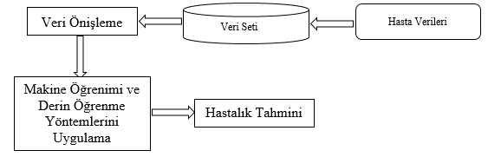
Makine Öğrenmesi Tabanlı Kalp Hastalığı Tahmin Sistemi
Uygulama Çalışmaları
Uygulama Python programlama dilinde Google Colab platformunda yazılmıştır.
Uygulamanın gerçekleştirilme aşamaları

Slide 10
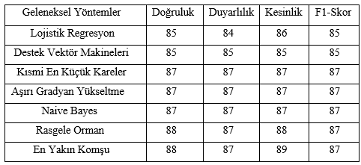
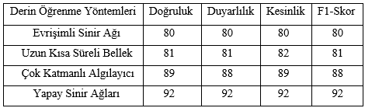
Makine Öğrenmesi Tabanlı Kalp Hastalığı Tahmin Sistemi
Geleneksel makine öğrenmesi yöntemlerinin sonuç tablosu
Derin öğrenme yöntemlerinin sonuç tablosu

Slide 11
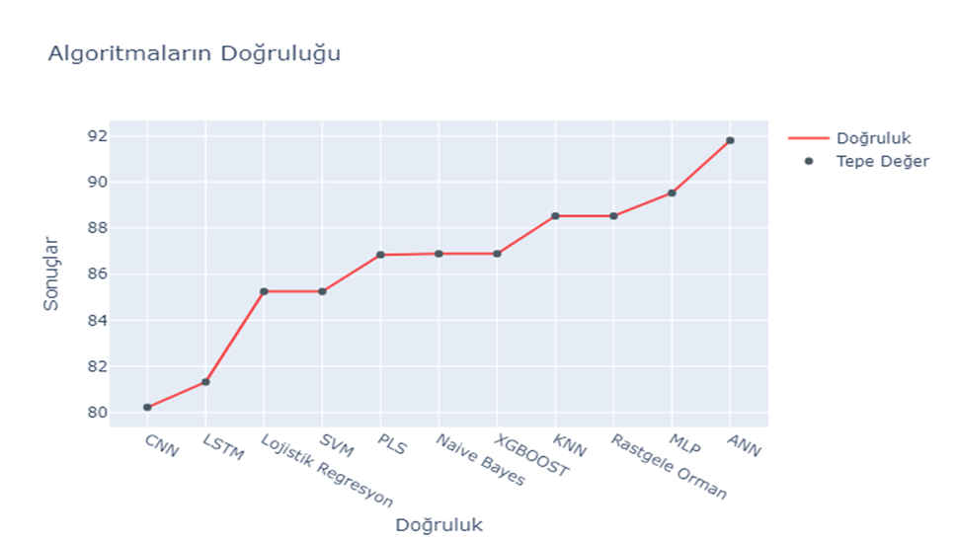
Makine Öğrenmesi Tabanlı Kalp Hastalığı Tahmin Sistemi
Modellerin doğruluk sonuçları grafikte görülmektedir. En başarılı yöntem Yapay Sinir Ağları’dır.

Slide 12
Makine Öğrenmesi Tabanlı Kalp Hastalığı Tahmin Sistemi
Öneriler..
Bu sistem için Evrişimsel Sinir Ağları ve Uzun Kısa Süreli Bellek modellerinden daha iyi sonuçlar alınabilmektedir.
Yeni bir yaklaşım olarak Evrişimli Sinir Ağları ile Uzun Kısa Süreli Bellek modellerinin birlikte pararel bir şekilde kullanılması ile oluşturulacak yeni bir model sistem üzerinde denenebilir.
Ayrıca veri setinin daha farklı bir şekilde önişlemeye tabii tutulması, veri çeşitliliği ve veri sayısı artırımı yapılması da tüm algoritmalar için doğruluk sonuçlarını arttırmaya yarayacak başka yollardır.

